Slide 1

動物的祕密大圖鑑
蒐集資料：詠皓

Slide 2

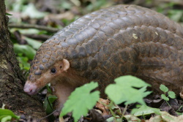
穿山甲
俗名：鯪鯉
英名：FormosanPangolin
食性： 食蟲性，以白蟻、螞蟻為主。本園餵食麵包蟲、蜂蛹、蘋果、蛋黃、蠶蛹粉、酵母粉、椰子粉、保益兒、蟻窩。

Slide 3

石虎
俗名:山貓分佈： 中國大陸南方至南亞、東南亞、臺灣、海南島。食性： 肉食性，以小型動物為主。本園餵食生腱丁、雞胸肉、小白鼠、蛋、鈣磷粉、維生素 E、益肥王。

Slide 4
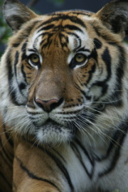
孟加拉虎
英名：Bengal Tiger
分類：脊索動食貓科
食性：肉食性，以各種大、小型哺乳動物為食。

Slide 5
資料來源
石虎
http://newweb.zoo.gov.tw/Pager/Show/ZooData_Index_Show.aspx?Animal_ID=10
穿山甲
http://newweb.zoo.gov.tw/Pager/Show/ZooData_Index_Show.aspx?Animal_ID=12
孟加拉虎
http://newweb.zoo.gov.tw/Pager/Show/ZooData_Index_Show.aspx?Animal_ID=107

